Slide 1
GitHub Pages
2024년 02월 07일(화)
Intel 엣지 AI SW 아카데미
김민영

Slide 2
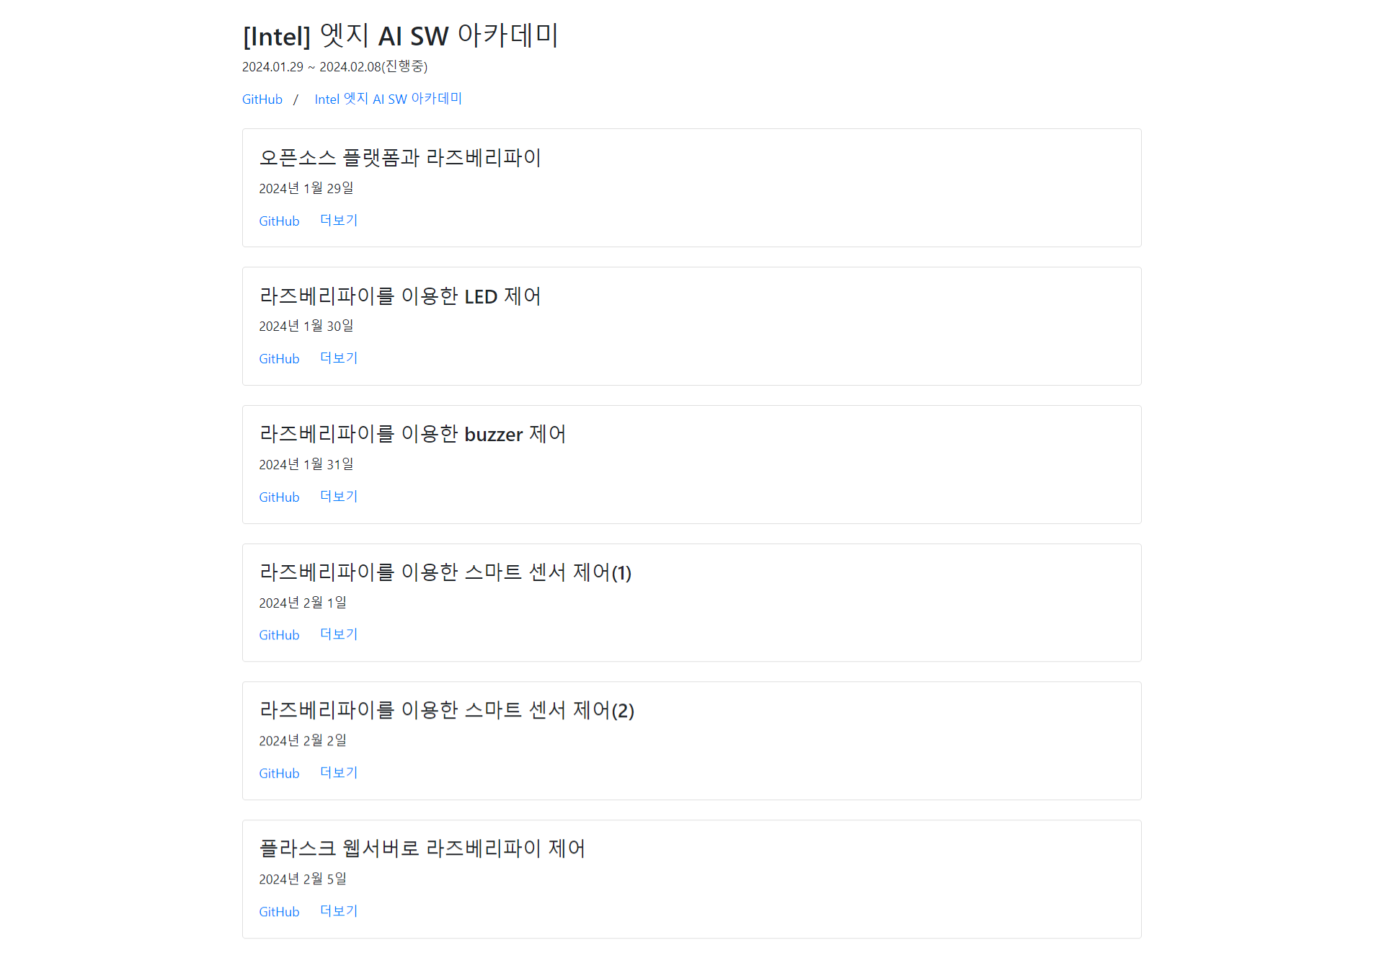
GitHub Pages
Preview : https://min-young417.github.io/

Slide 3
GitHub Pages
소개
GitHub Pages는 GitHub의 정적 웹 호스팅 서비스로서,
GitHub 리포지토리를 이용하여 웹사이트를 호스팅할 수 있는 기능을 제공한다.
장점
1. 무료 호스팅: 무료로 제공되며, GitHub 계정이 있다면 누구나 사용할 수 있다.
2. 간편한 설정: 설정이 간단하며, 특별한 서버 설정이나 배포 프로세스 없이도 정적 파일을 호스팅할 수 있다.
3. 소스 컨트롤과의 통합: GitHub 리포지토리를 기반으로 하기 때문에, 버전 관리 및 협업이 용이하다.
4. 빠른 성능: 정적 파일은 서버 측에서 사전에 렌더링되어 있기 때문에, 빠른 성능을 제공합니다.
5. 무한한 확장성: Jekyll, Hugo 등의 정적 사이트 생성기를 사용하여 GitHub Pages를 사용할 수 있어, 사용자 정의 및 확장성이 뛰어납니다.
단점
1. 제한된 기능: 동적 기능이 필요한 경우에는 다른 호스팅 서비스나 서버가 필요하다.
2. 기술적 한계: 동적 요소나 데이터베이스와 같은 고급 기능을 지원하지 않는다.
3. 의존성 문제: GitHub의 서비스 이용 중단이나 변경으로 인해 호스팅에 영향을 받을 수 있다.
4. 용량 제한: 리포지토리의 용량 제한이 있으며, 이를 초과할 경우 추가 비용이 발생할 수 있다.
5. 보안 이슈: 서버 측 보안 기능이 부족할 수 있습니다. 사용자는 추가적인 보안 조치를 취해야 할 수 있습니다.

Slide 4
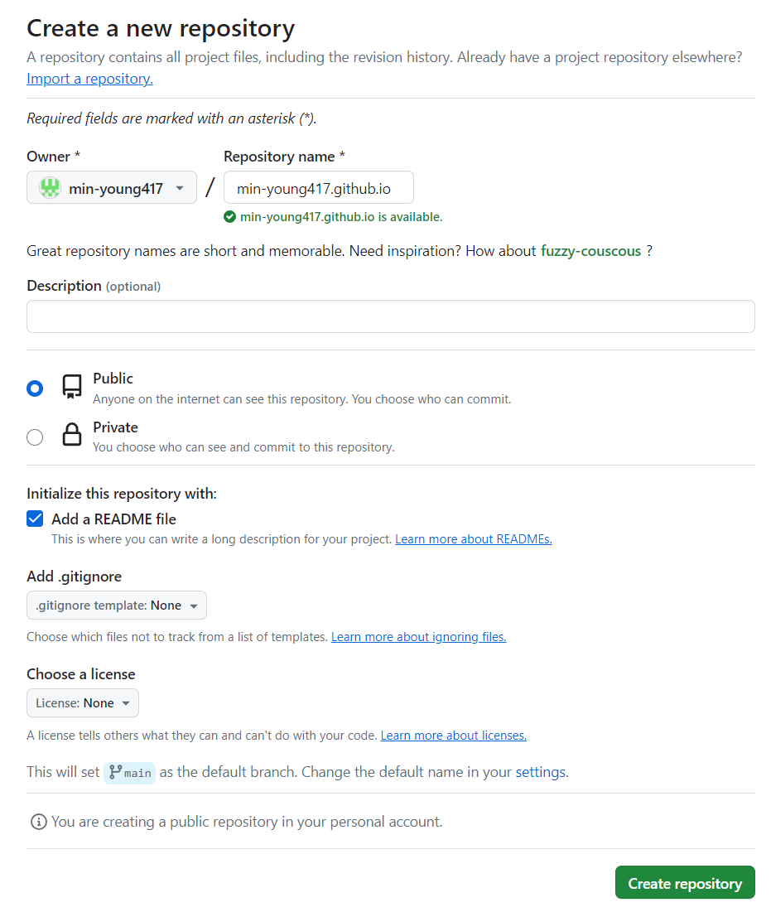
GitHub Pages 생성하기
Github에서 Create a new repository
*Repository name은 본인의 username.github.io로한다.
이름이 틀릴 경우 동작하지 않을 수도 있다.
Public 선택
(추천)README.md 추가
Create repository
github pages 시작하기 : https://pages.github.com/

Slide 5
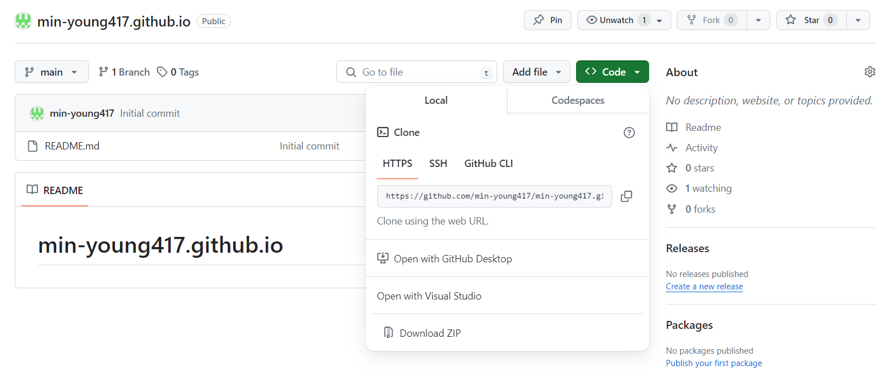
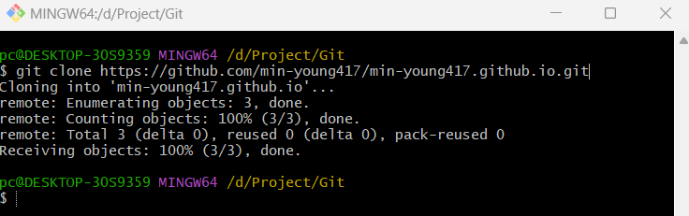
GitHub Pages 생성하기
Code > Local > Clone > HTTPS
주소복사(우측 아이콘 선택으로도 복사됨)
- git client : a terminal
cd repository를 가져오고 싶은 경로
git clone 복사해온 주소
git 다운로드 : https://git-scm.com/downloads

Slide 6
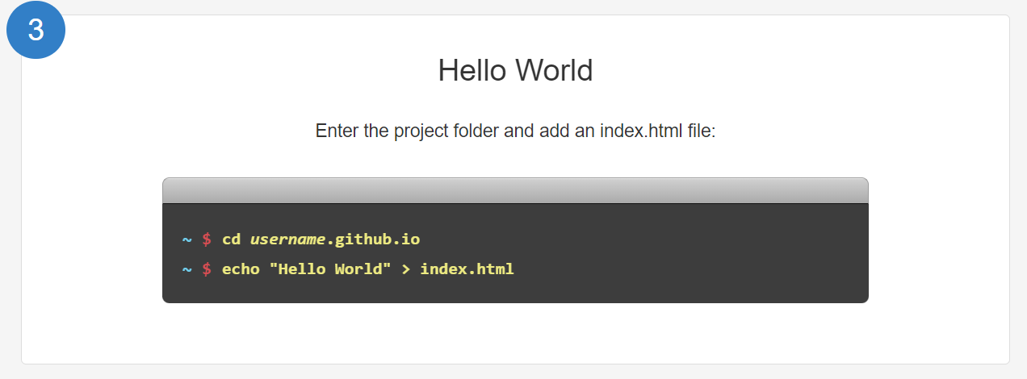
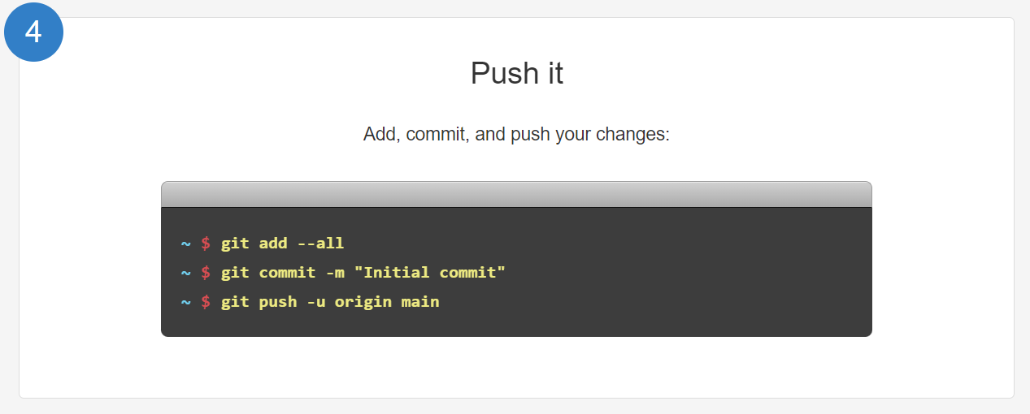
GitHub Pages 생성하기
clone한 repository로 이동
“Hello World” 가 작성된 index.html 파일 생성
작성한 파일(index.html)을 Staging Area에 add
* --all 은 모든 파일을 말합니다.
commit 메시지 작성
GitHub로 push

Slide 7
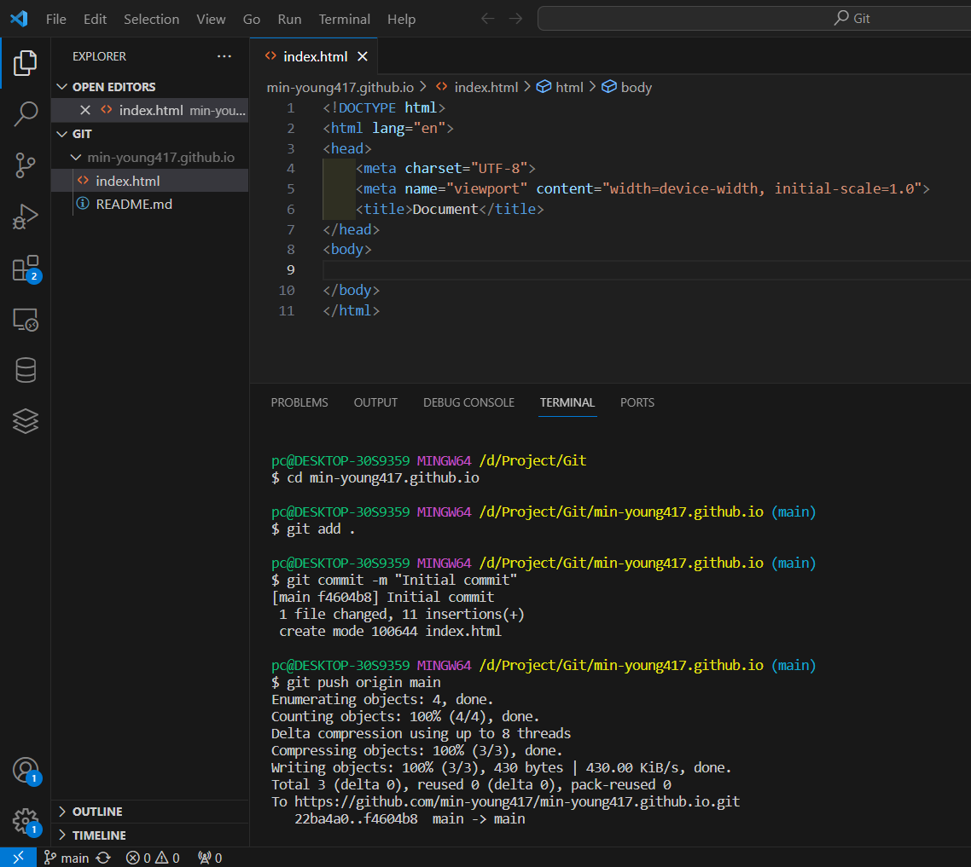
GitHub Pages 생성하기
*VS Code에서 진행한 이전 슬라이드와 같은 내용
VS Code 설치하기 : https://code.visualstudio.com/

Slide 8
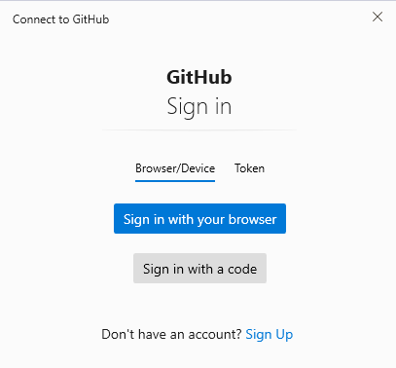
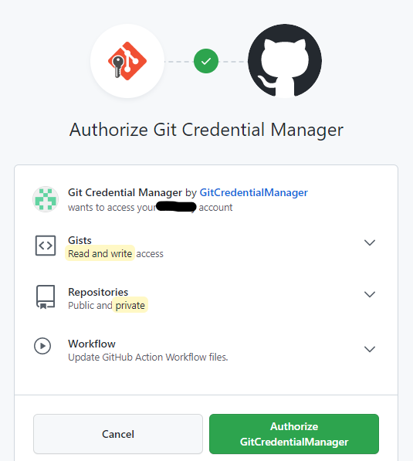
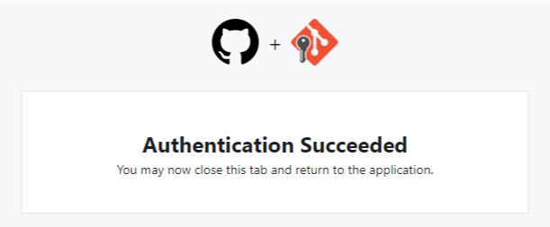
GitHub Pages 생성하기
*GitHub Sign in
git을 처음 사용하는 경우 push가 되지 않고 로그인 창이 뜰 수 있습니다.
로그인과 인증 후 다시 push 해주세요.
토큰 방식 로그인 : https://jason-api.tistory.com/79

Slide 9
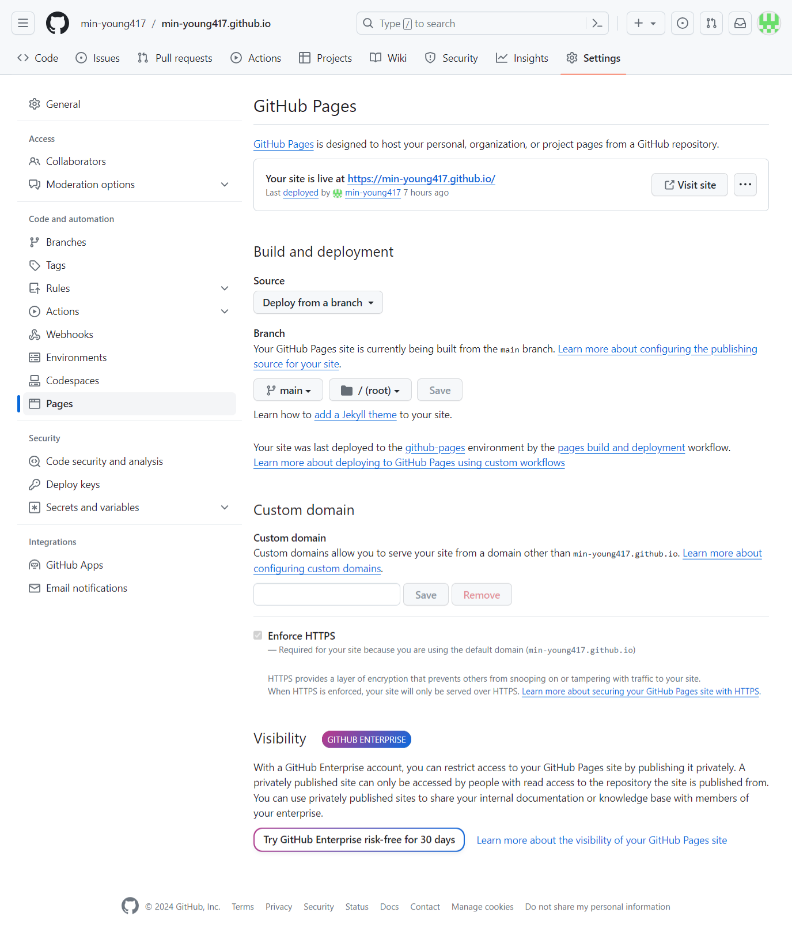
GitHub Pages 생성하기
Settings > Pages
사이트 링크 이용 가능
배포할 내용이 들어 있는
브랜치를 설정할 수 있다.

Slide 10
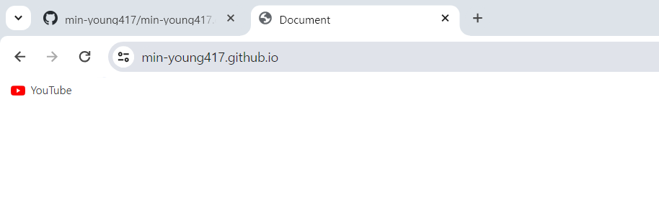
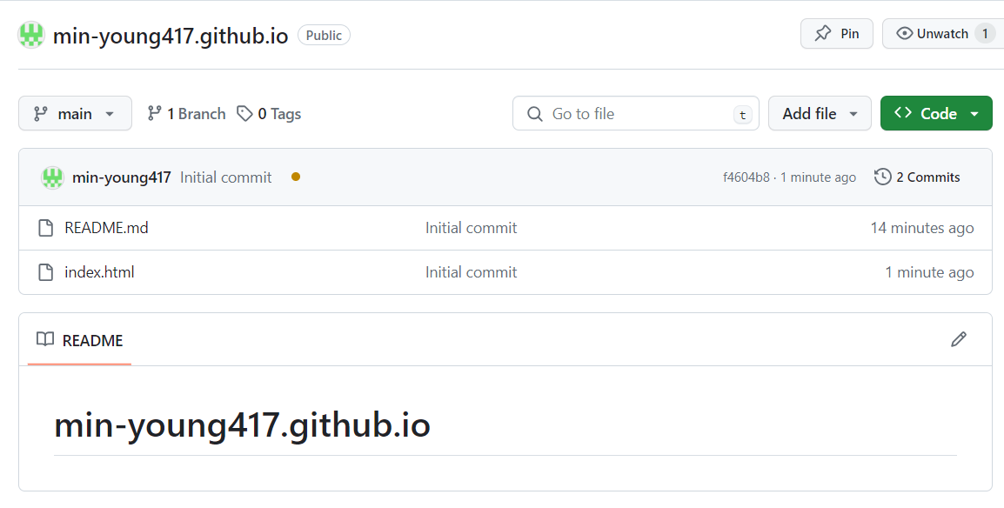
GitHub Pages 생성하기
https://username.github.io

Slide 11
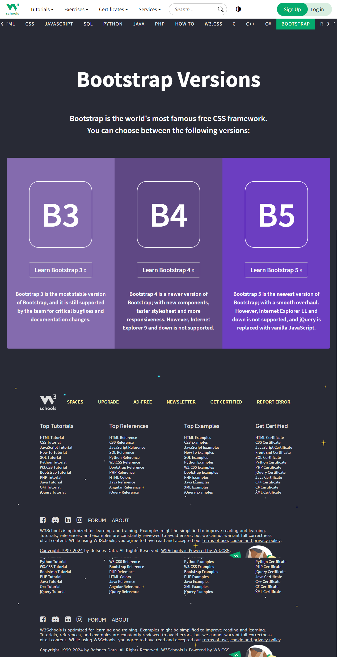
Bootstrap
https://getbootstrap.kr/
https://www.w3schools.com/bootstrap/bootstrap_ver.asp
bootstrap 사용 방법 참조
https://datamoney.tistory.com/149

Slide 12
페이지 구성하기
<!DOCTYPE html>
<html lang="en">
<head>
<title>Intel 엣지 AI SW 아카데미</title>
<meta charset="utf-8">
<meta name="viewport" content="width=device-width, initial-scale=1">
<link rel="stylesheet" href="https://cdn.jsdelivr.net/npm/bootstrap@4.6.2/dist/css/bootstrap.min.css">
<script src="https://cdn.jsdelivr.net/npm/jquery@3.7.1/dist/jquery.slim.min.js"></script>
<script src="https://cdn.jsdelivr.net/npm/popper.js@1.16.1/dist/umd/popper.min.js"></script>
<script src="https://cdn.jsdelivr.net/npm/bootstrap@4.6.2/dist/js/bootstrap.bundle.min.js"></script>
</head>
<body>
<div class="container">
</br>
<h2>[Intel] 엣지 AI SW 아카데미</h2>
<p>2024.01.29 ~ 2024.02.08(진행중)</p>
<a href="https://github.com/min-young417/24RaspberryPi/tree/main" class="card-link">GitHub</a>
&nbsp;&nbsp;/<a href="https://www.korchamhrd.net/education/professionalSkillEduDetail.do?rootMenuId=4066&menuId=5162&gaebalwon_cd=01000&gwajeong_no=M2023015" class="card-link">Intel 엣지 AI SW 아카데미</a>
</br>
</br>
index.html
해당 부분 CSS를 bootstrap을 이용

Slide 13
페이지 구성하기
<div class="card">
<div class="card-body">
<h4 class="card-title">오픈소스 플랫폼과 라즈베리파이</h4>
<p class="card-text">2024년 1월 29일</p>
<a href="https://github.com/min-young417/24RaspberryPi/tree/main/240129" class="card-link">GitHub</a>
<a href="#" class="card-link">더보기</a>
</div>
</div>
</br>
<div class="card">
<div class="card-body">
<h4 class="card-title">라즈베리파이를 이용한 LED 제어</h4>
<p class="card-text">2024년 1월 30일</p>
<a href="https://github.com/min-young417/24RaspberryPi/tree/main/240130" class="card-link">GitHub</a>
<a href="#" class="card-link">더보기</a>
</div>
</div>
</br>
<div class="card">
<div class="card-body">
<h4 class="card-title">라즈베리파이를 이용한 buzzer 제어</h4>
<p class="card-text">2024년 1월 31일</p>
<a href="https://github.com/min-young417/24RaspberryPi/tree/main/240131" class="card-link">GitHub</a>
<a href="240131.html" class="card-link">더보기</a>
</div>
</div>
</br>
index.html
<a>를 이용하여 GitHub를 클릭하면 href 뒤의 경로로 링크됨
여러개 복제하여
내용만 변경

Slide 14
페이지 구성하기
<div class="card">
<div class="card-body">
<h4 class="card-title">라즈베리파이를 이용한 스마트 센서 제어(1)</h4>
<p class="card-text">2024년 2월 1일</p>
<a href="https://github.com/min-young417/24RaspberryPi/tree/main/240201" class="card-link">GitHub</a>
<a href="#" class="card-link">더보기</a>
</div>
</div>
</br>
<div class="card">
<div class="card-body">
<h4 class="card-title">라즈베리파이를 이용한 스마트 센서 제어(2)</h4>
<p class="card-text">2024년 2월 2일</p>
<a href="https://github.com/min-young417/24RaspberryPi/tree/main/240202" class="card-link">GitHub</a>
<a href="#" class="card-link">더보기</a>
</div>
</div>
</br>
<div class="card">
<div class="card-body">
<h4 class="card-title">플라스크 웹서버로 라즈베리파이 제어</h4>
<p class="card-text">2024년 2월 5일</p>
<a href="https://github.com/min-young417/24RaspberryPi/tree/main/240205" class="card-link">GitHub</a>
<a href="#" class="card-link">더보기</a>
</div>
</div>
index.html
개행

Slide 15
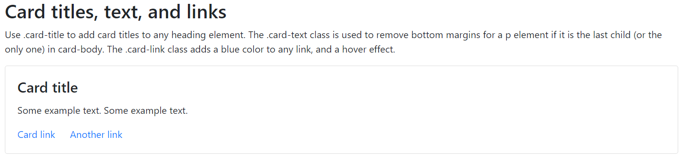
페이지 구성하기
</br>
</div>
</body>
</html>
index.html
코드 보러가기 : https://www.w3schools.com/bootstrap4/tryit.asp?filename=trybs_card_title&stacked=h

Slide 16
출처
GitHub Pages 시작하기 : https://pages.github.com/
토큰방식 GitHub 로그인 방법 : https://jason-api.tistory.com/79
Bootstrap : https://www.w3schools.com/bootstrap/bootstrap_ver.asp

